Slide 1
Pen-bre yn y rhyfel – Gwers 2

Slide 2
Amcanion
Beth oedd arwyddocâd y merched yn ffatri arfau rhyfel Pen-bre?

Slide 3
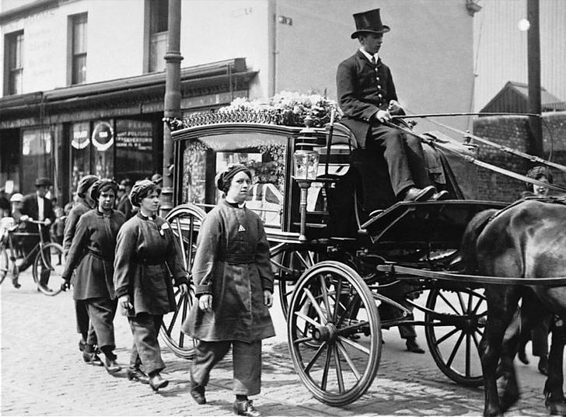

Slide 4
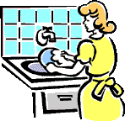
Ai rôl y ferch yw bod gartref?
Cyn i’r rhyfel ddechrau, roedd pobl yn credu mai gartref y dylai’r ferch fod.
Trafodwch;
Sut ydych chi’n credu y newidiodd hyn pan ddechreuodd y rhyfel?

Slide 5
Ai rôl y ferch yw bod gartref?
Chwaraeodd merched rôl bwysig yn y Rhyfel Byd Cyntaf. Pan aeth y dynion i’r rhyfel, aeth y merched ati i wneud y swyddi gwag.
Arweiniodd hyn at ferched yn cael cyfle i bleidleisio yn 30 oed ym 1918 ac yn 21 oed ym 1928.

Slide 6
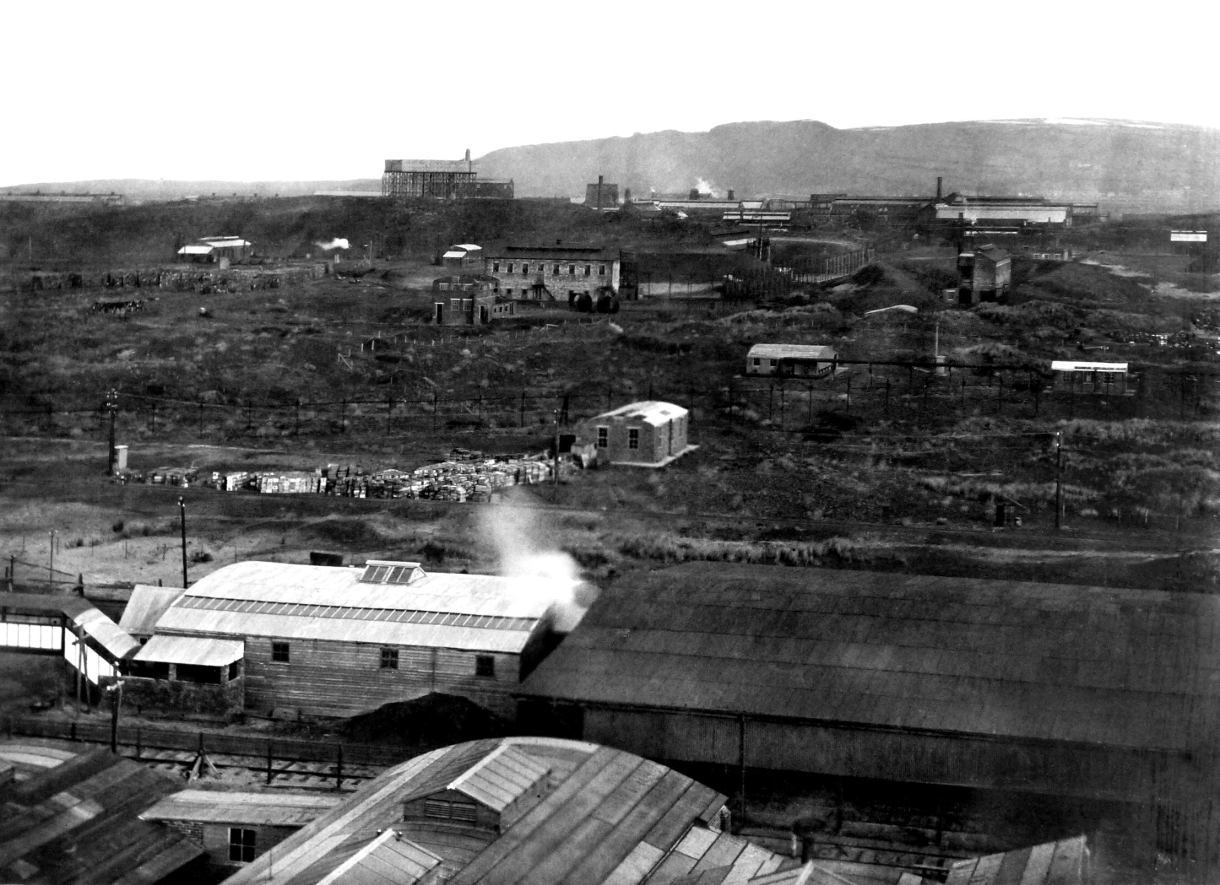
Ym Mhen-bre yn Ne Cymru, roedd safle ffatri anferth 700 erw. Heddiw, hwn yw’r Parc Gwledig. Dechreuodd Stowmarket Explosives wneud ffrwydron am y tro cyntaf yng nghanol y twyni tywod yn yr 1880au ond caeodd y cwmni ar ôl i ffrwydrad ladd 7 person. Adeiladodd Nobel’s Explosives Manufacturing Ltd ffatri ar y safle hwn ac aeth ymlaen i gael ei wladoli yn ystod y Rhyfel Byd Cyntaf. Roedd dros 400 o adeiladau ar y safle.

Slide 7
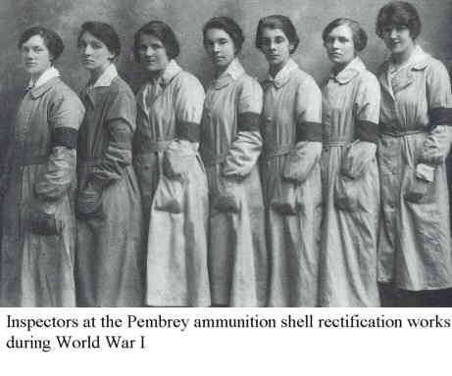
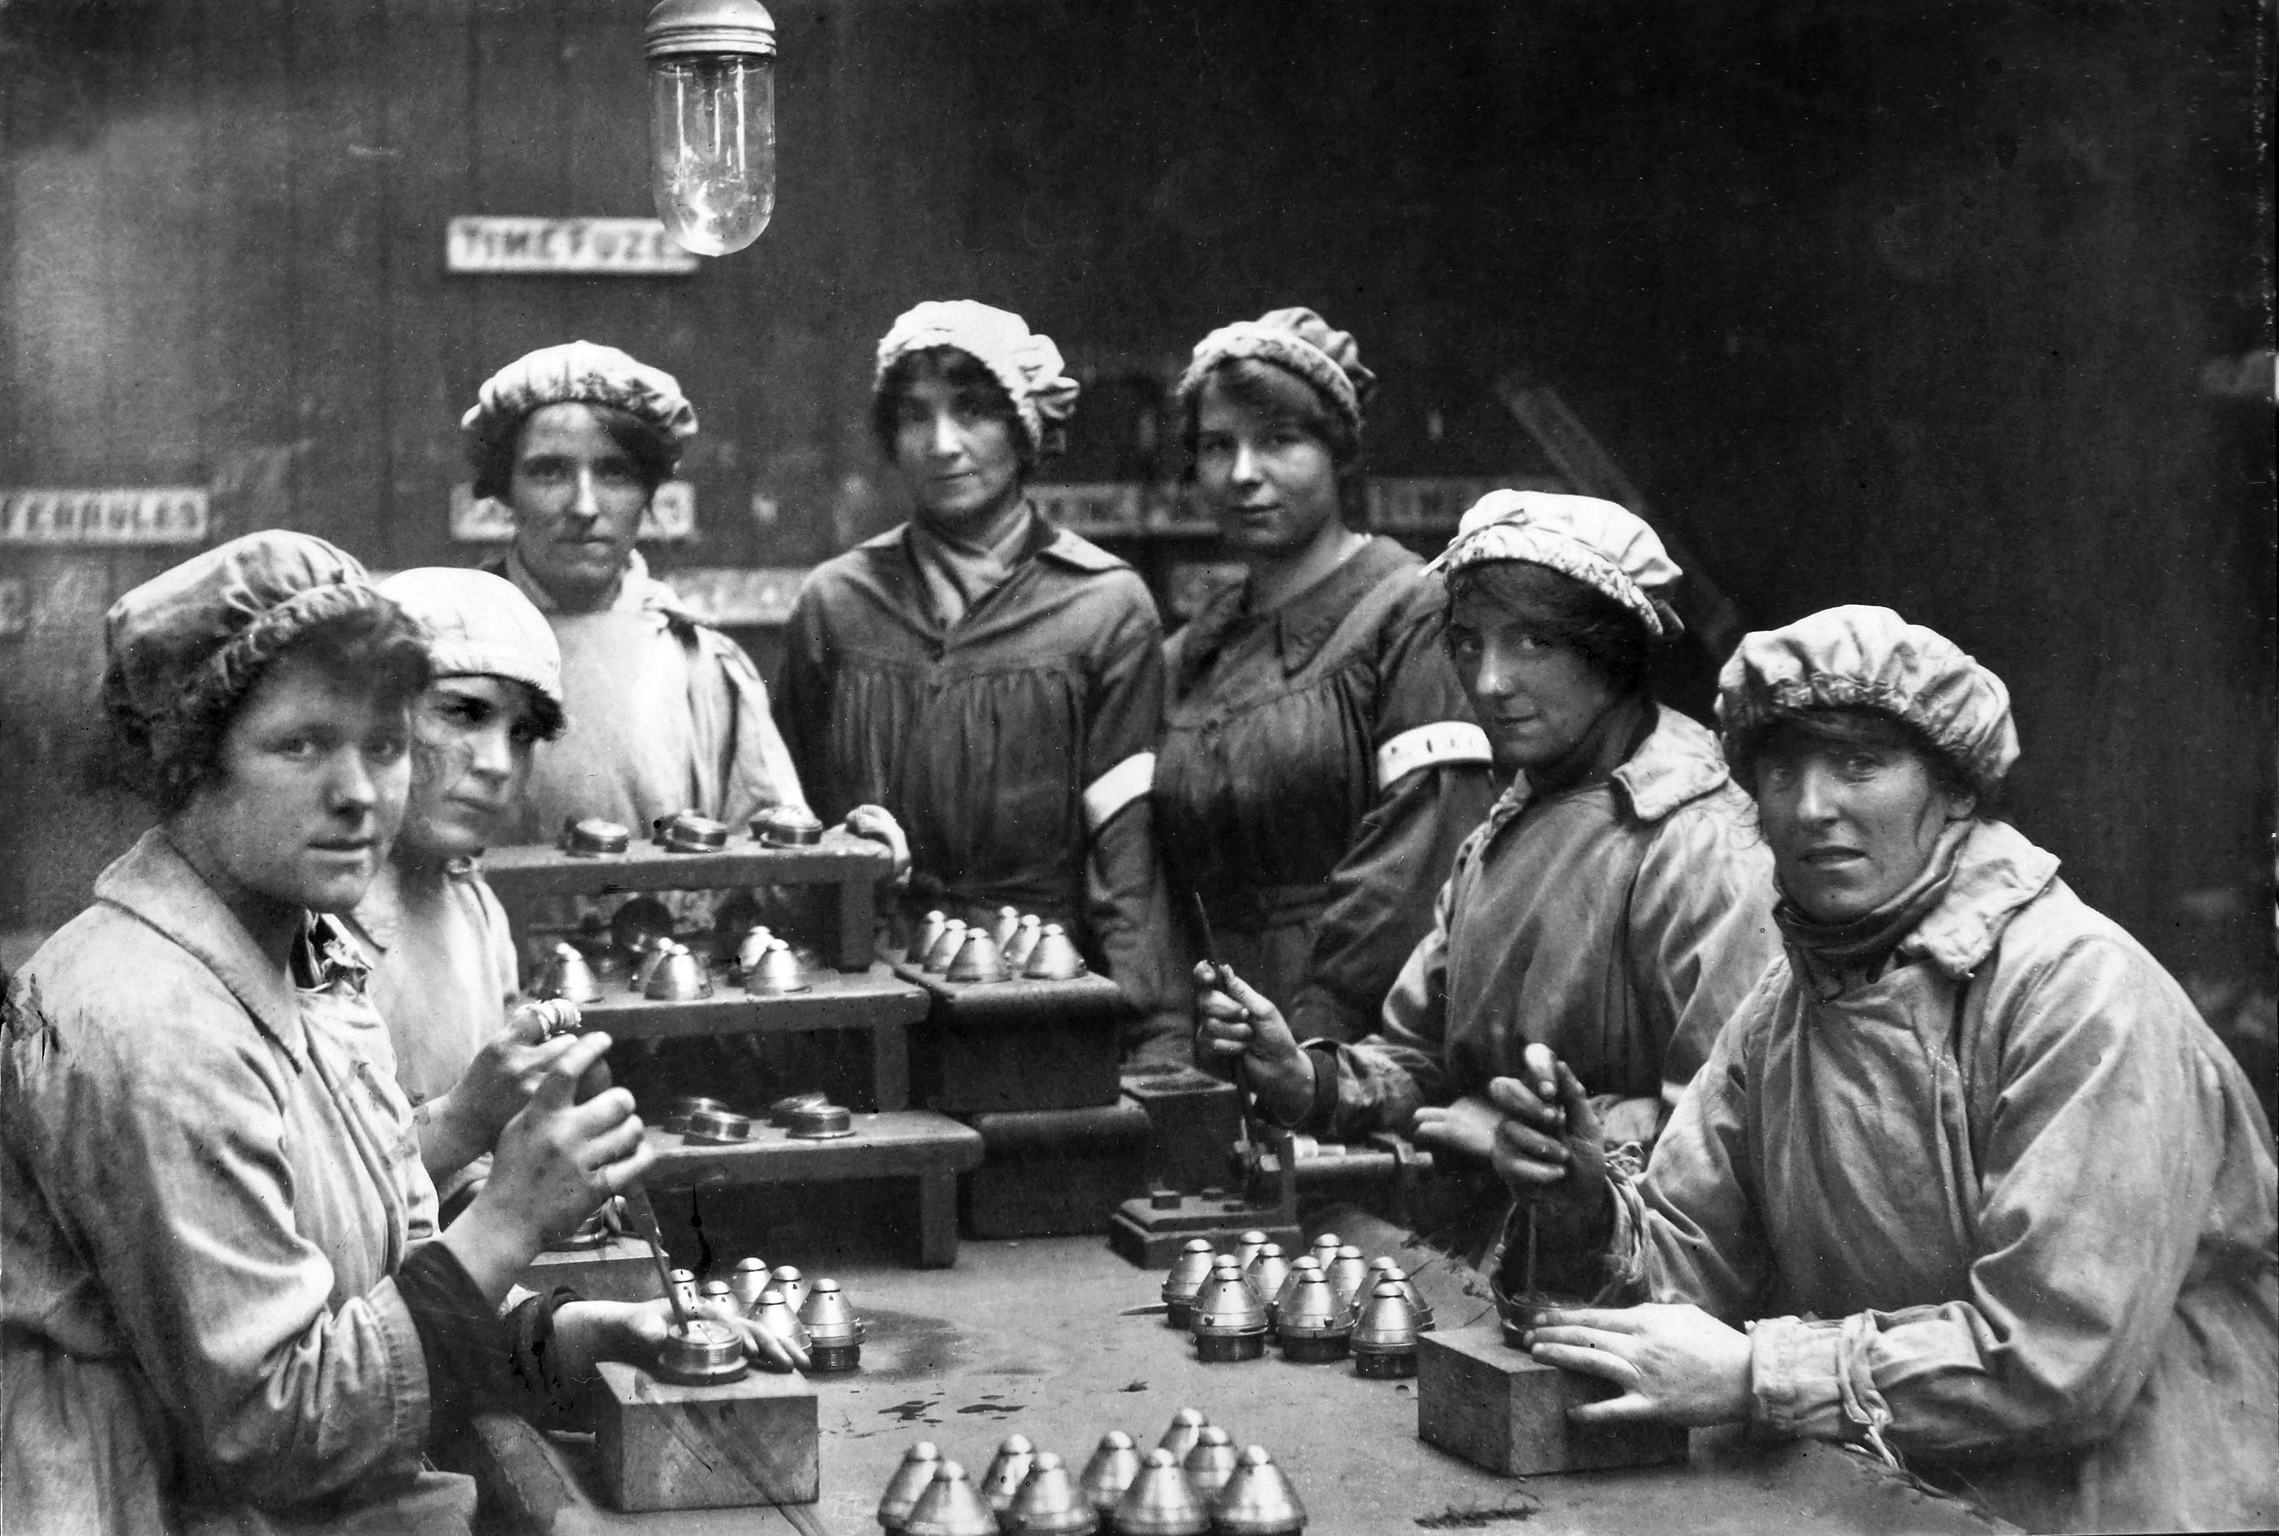
Roedd safle Pen-bre yn gartref i gyfres o ffatrïoedd arfau rhyfel mawr a storfeydd arfau. Yn ystod y Rhyfel Byd Cyntaf, hwn oedd safle un o’r ffatrïoedd mwyaf o’r math hwn yng Nghymru ac roedd yn cynhyrchu dynamit, TNT a thanwydd.
O 1916, roedd dros 3000 o ferched yn cael eu cyflogi ar lawr y ffatri ac roedden nhw’n ymgymryd â thasgau peryglus fel llenwi ffrwydron.
Pam oedd gymaint o ferched yn gweithio ym Mhen-bre?

Slide 8
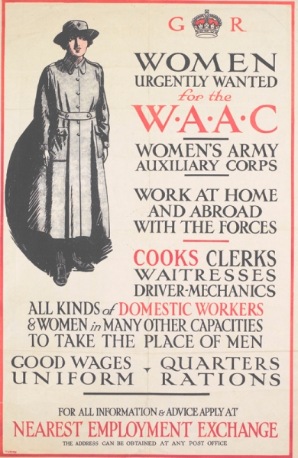
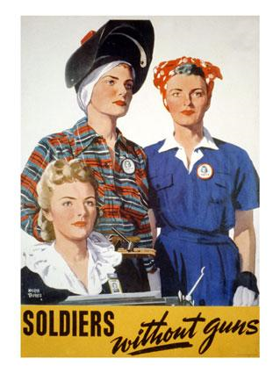
Dychmygwch eich bod yn ferch yn ymgeisio am swydd yn ffatri arfau rhyfel Pen-bre ar ddechrau’r Rhyfel Byd.
Sut byddech chi’n argyhoeddi rheolwyr y ffatri mai chi yw’r person gorau ar gyfer gwaith sydd yn draddodiadol yn cael ei wneud gan ddyn?
Fe allech ddefnyddio’r ymadroddion
Rwy’n credu y gallwn fod yn weithiwr ffatri da oherwydd…
Y sgiliau a fyddai’n gallu fy helpu i yn y rôl yma yw…

Slide 9
Pan ddychwelodd y dynion o’r rhengoedd blaen ar ôl y Rhyfel Byd Cyntaf, doedd dim angen merched yn y gweithle rhagor ac fe ddychwelon nhw i’w dyletswyddi yn y cartref.
Ond dechreuodd rhyfel arall ym 1939
Pa broblem oedd cyflogwyr ym Mhrydain yn ei wynebu pan ddechreuodd yr Ail Ryfel Byd?
Beth mae’r poster hwn yn ei ddweud wrthym am rôl y ferch?

Slide 10
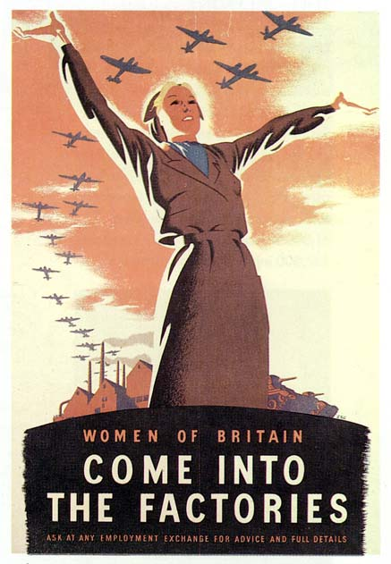
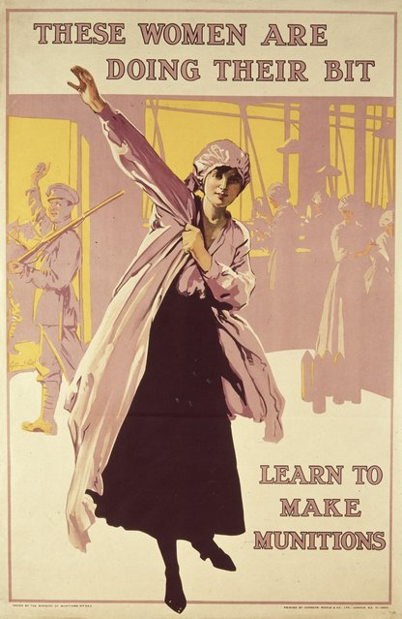
“Mae’r merched yma yn arw iawn, yn union fel yr amodau.”
“Mae’r ether yn y cordit yn effeithio ar rai o’r merched. Mae’n rhoi pen tost a hysteria iddyn nhw ac weithiau yn eu gwneud yn anymwybodol.
“Mae TNT yn drewi, does dim gair arall i’w ddisgrifio, arogl dieflig sy’n gwneud i chi dagu a phesychu tan eich bod yn teimlo’n sâl.”
“Mae cyfleusterau’r ffatri yn ofnadwy o ran lles y merched. Er bod y tarth yn golygu bod 16-18 o gleifion y nos, dim ond 4 gwely sydd yn y syrjeri.” Gabrielle West
3) Pam fyddai’r merched yn dal eisiau gweithio mewn lle fel hyn?

Slide 11
Pen-bre, Llanelli: Angladd Gweithwyr Ffatri Arfau
Ym mis Gorffennaf 1917, bu ffrwydrad enfawr a ysgwydodd yr holl safle a chafodd 6 gweithiwr – 4 dyn a 2 ferch- eu lladd yn syth. Penderfynodd y cwêst fod achos y ffrwydrad yn anhysbys.
Er i bedwar dyn golli eu bywydau, angladd y ddwy ferch – Mildred Owen 18 oed, a Mary Watson, 19 oed, ddenodd y dorf fwyaf. Cafodd baneri Jac yr Undeb eu gosod ar eu heirch a daeth eu cydweithwyr i alaru – roedd rhai ohonynt yn gwisgo eu dillad gwaith.
Fe wnaeth un o’r cydweithwyr hyd yn oed gyfansoddi cerdd er cof am y ddwy ferch gan orffen gyda’r geiriau,
‘…Fe fyddant fyw am byth yn nwfn y cof A bydd Cymru’n canu clodydd a mawrhad I’r rhai yr oedd byw yn ddim ond rhodd I’w brenin a’r rhai sy’n ymladd dros ein gwlad’

Slide 12
Pam mae marwolaeth y ddwy yma’n arwyddocaol?

Slide 13
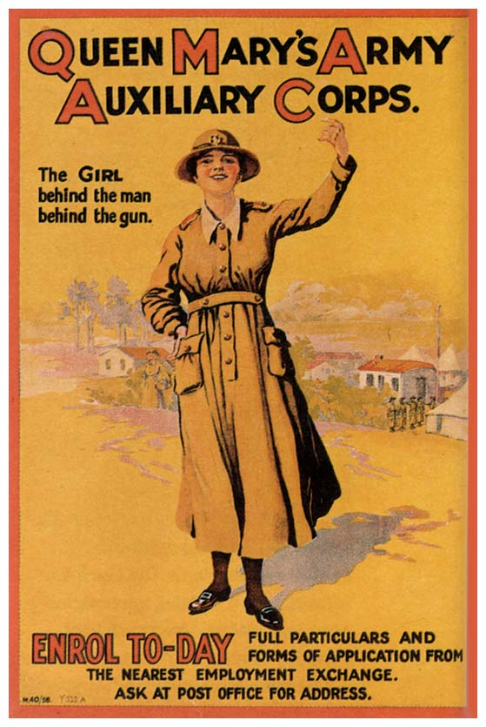
Consgripsiwn
I ddechrau, galwyd ar ferched sengl rhwng 20-30 i weithio. Erbyn canol 1943, roedd 90% o ferched sengl a 80% o ferched priod wedi eu galw.
“Pwysleisiwyd na fyddai angen i’r merched gario arfau.”
Beth oedd y rheswm am hyn yn eich barn chi?

Slide 14
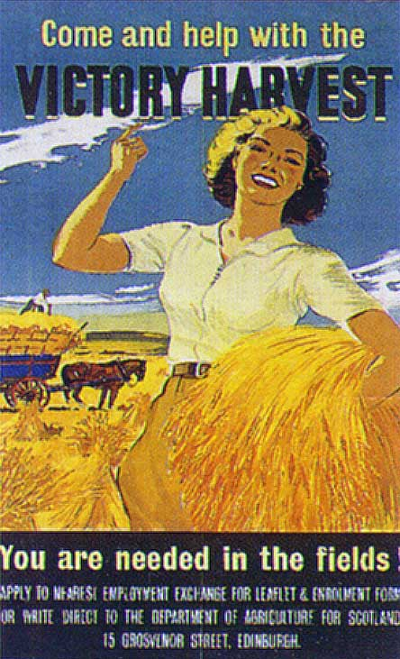
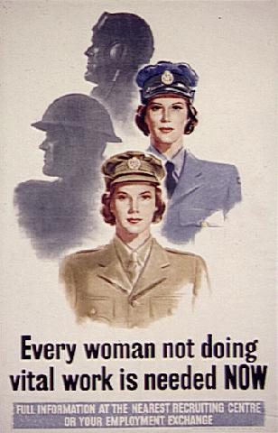
Ar ddiwedd yr Ail Ryfel Byd, dathlwyd cyfraniad merched at y rhyfel. Roedden nhw wedi gwneud gwahaniaeth mawr i’r achos.
Yn eironig, ni wnaeth Hitler ddefnyddio merched yr Almaen i helpu gyda’r rhyfel – roedd e’n credu mai eu lle nhw oedd yn y cartref.

Slide 15
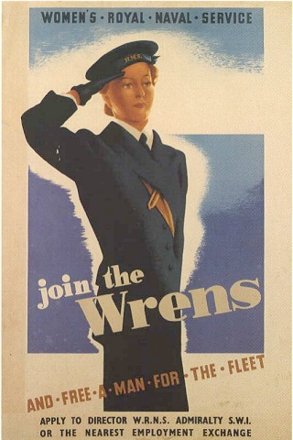
8) Beth ydych chi’n credu ddigwyddodd nesaf i’r merched Prydeinig yma oedd yn gweithio?
9) Ydych chi’n credu bod y Rhyfeloedd Byd wedi cael effaith ar gydraddoldeb i ferched?

